Slide 1
Дидактическая игра «Безопасный перекрёсток» (средний и старший возраст)
Воспитатель МДОАУ
«Детский сад №79 «Аистёнок» г. Орска».
ПЕТРОВА И.Н.

Slide 2
ЦЕЛЬ игры: развитие представлений детей о движении на перекрёстке машин и пешеходов. ЗАДАЧИ: - познакомить детей с особенностями движения транспорта и пешеходов на регулируемом перекрёстке; - совершенствовать знания детей о назначении сигналов светофора и регулировщика; - развивать осторожность и внимание во всех действиях на дорогах; - воспитывать у детей послушание во время перехода проезжей части дорог.

Slide 3
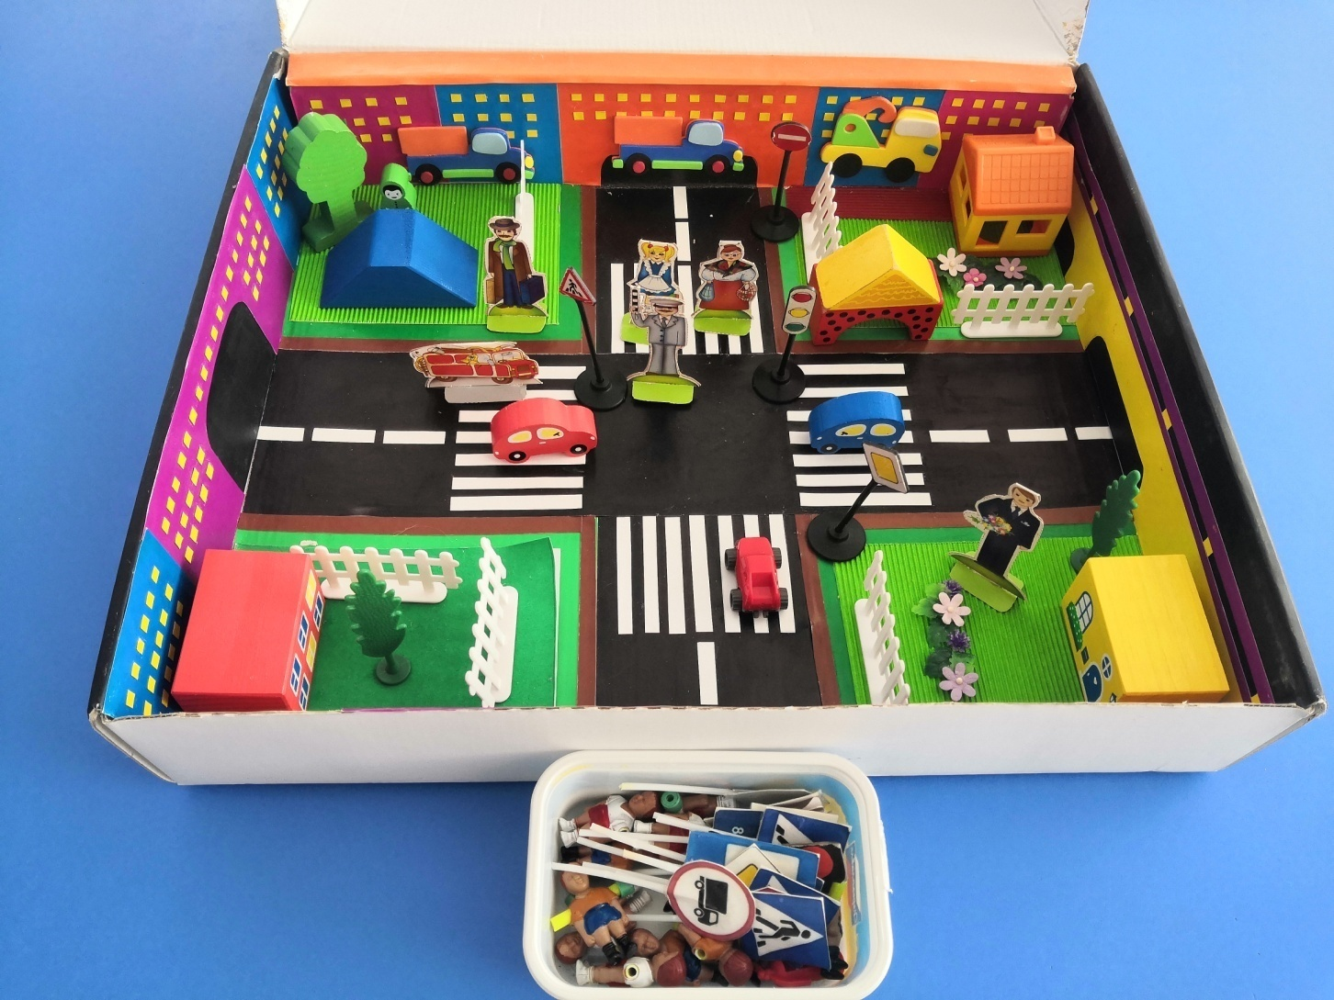
Дидактическая игра « Безопасный перекрёсток»

Slide 4
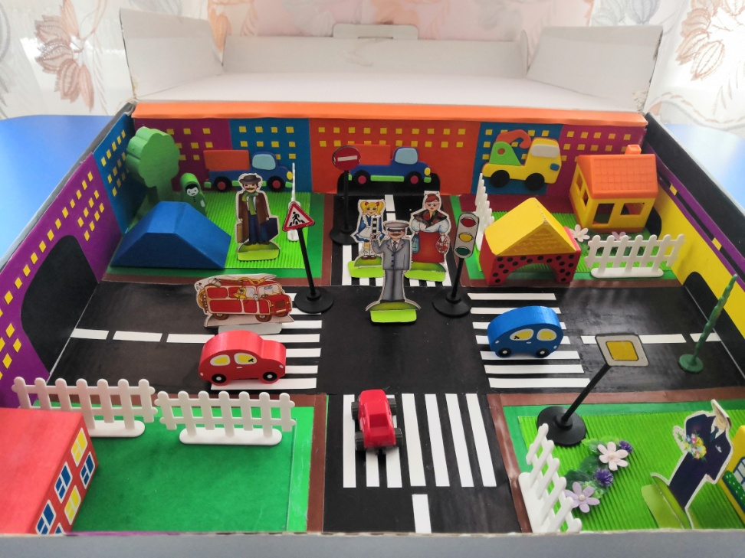
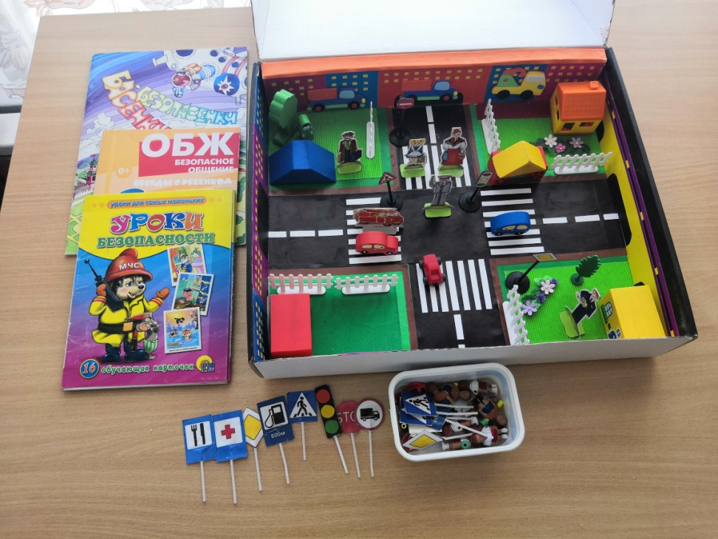
Правила игры:
Играют 2-4 человека. Дети берут на себя роли «водителя» и «пешехода».
Дети исполняют свои роли в соответствии с заданной ситуацией:
По дорожным знакам;
По светофору;
По сигналам регулировщика.
Воспитатель следит за ходом игры и делает рекомендации.

Slide 5
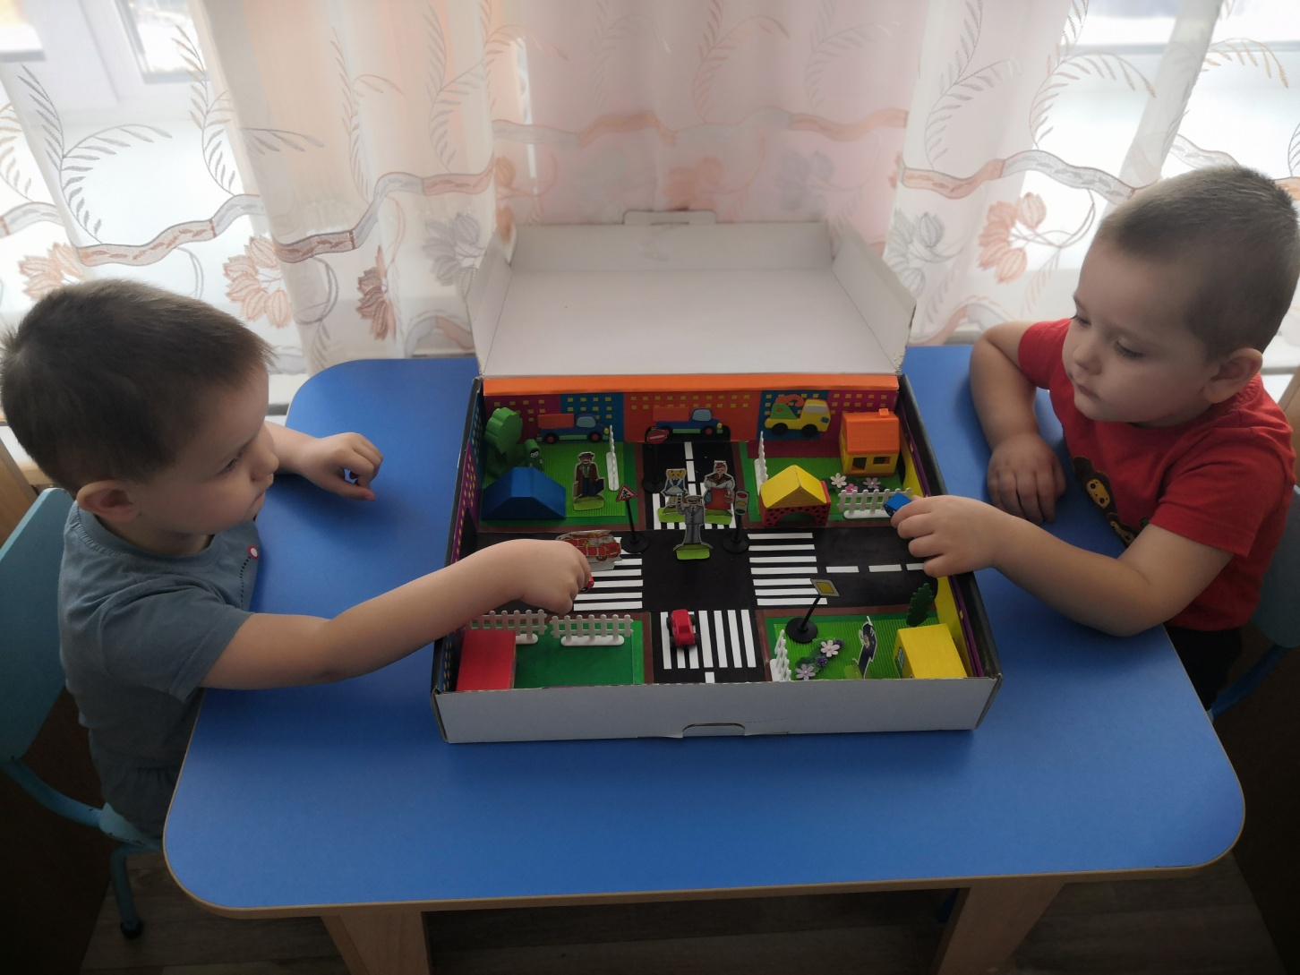
Знакомимся с игрой.

Slide 6
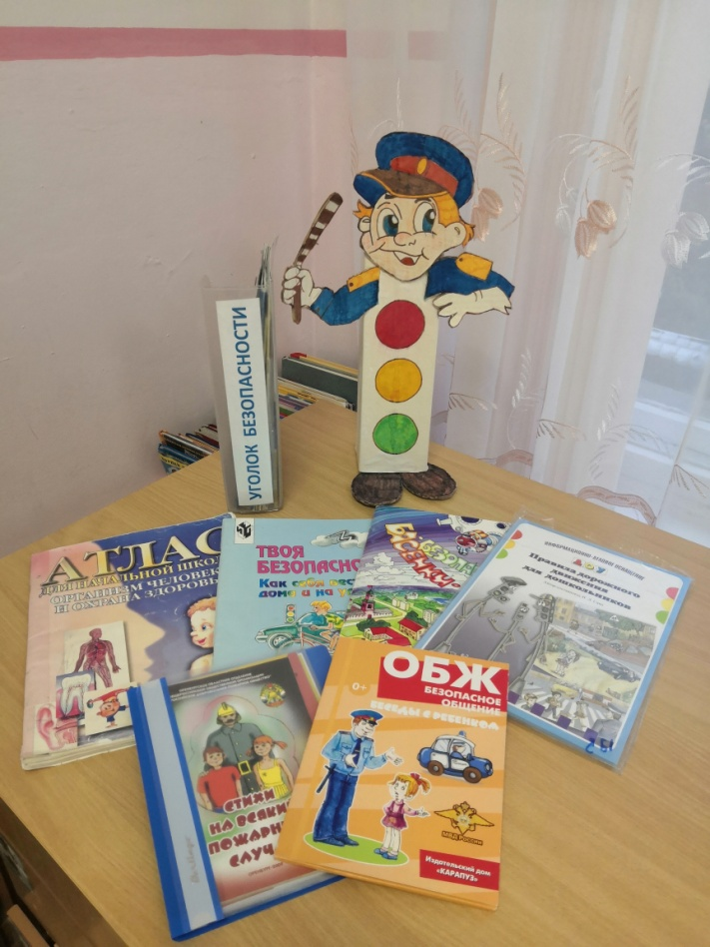
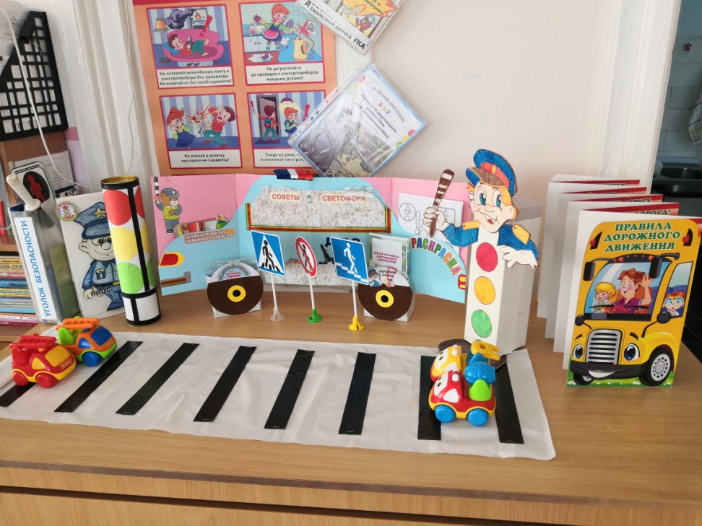
В уголке по ПДД всегда интересно!

Slide 7
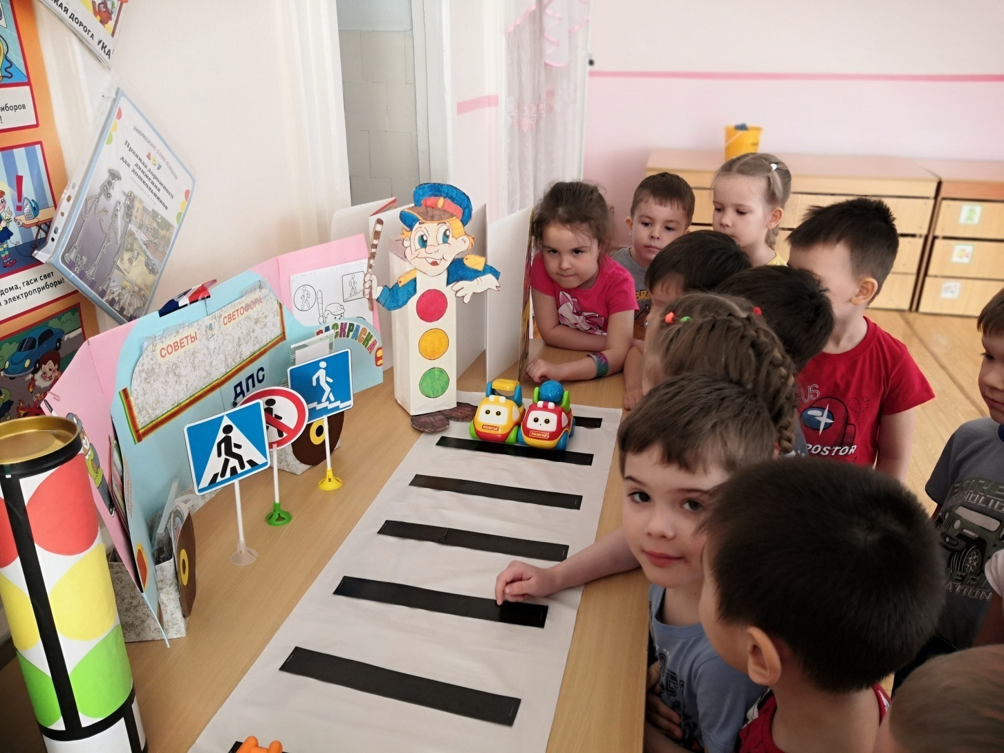
Мы – за безопасный образ жизни!

